Slide 1
ビギナーズラックが過ぎた話

Slide 2
目次
はじめに
案件について
データについて
Baseline
使ってもらうまで
感想戦

Slide 3
はじめに

Slide 4
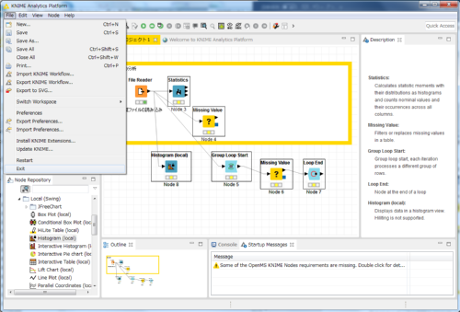
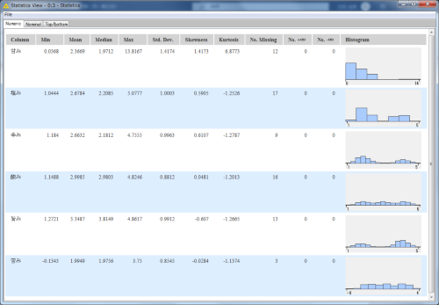
はじめに
分析後にそれをシステムに入れて使ってもらった後ぐらいまでの内容です。 分析自体は初手が全部うまくいった系なので参考にならないですが、故障原因を分析し、結果を表示するシステムを作ってタブレットで実行できるまでの話なので ちょっと関係するかなという感じです。
参加時 常駐先でやりたいことはなんとなく決まっていて、特に実行環境はない感じ。 周りにデータ分析を専門でできる人はいないが、周りは理系大学院を出た実験クラスター民しかないので結果を渡せば勝手に解釈してなんか後処理とかやってくれる(後から気づいた
注意 最終的にKNIMEというオープンソース分析ツールのノードの一つとして実装を行ってます。 これはローカルで動かすBIツールでノード(ブロック)を組み合わせて処理を作るツールなので、クラウドではないです。
KNIMEで分析を始めよう: https://xtech.nikkei.com/atcl/learning/lecture/19/00077/00002/?P=5
Notes:
[What is In-context Learning, and how does it work: The Beginner’s Guide](https://www.lakera.ai/insights/what-is-in-context-learning)

Slide 5
案件について

Slide 6
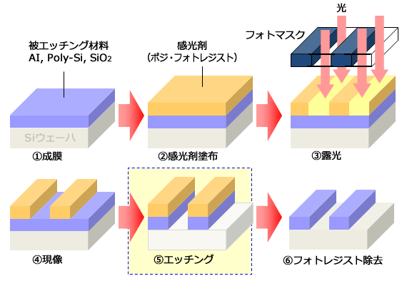
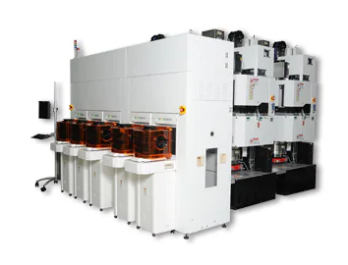
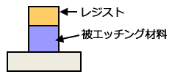
案件説明
半導体製造の露光工程でとその中のエッチング処理は、微細な回路パターンを半導体ウェーハ上に形成するためのステップです。
露光工程（Photolithography）: まず、清浄化された半導体ウェーハの表面に光感応性材料であるフォトレジストを塗布、 次に、露光マスク（パターンを含む透明な板）を使用してフォトレジストに特定のパターンを露光します。 露光は、光（紫外線など）や電子ビームなどを使って行われます。露光された部分のフォトレジストは化学的に変化し、その後の開発工程で溶解または硬化します。 露光後、フォトレジストを特定の溶剤に浸して、露光された部分または露光されていない部分を除去します。これにより、ウェーハ上に所望のパターンが形成されます。
エッチング処理（Etching）: エッチングは、露光工程で形成されたパターンに従ってウェーハの特定の領域を除去し 微細なパターンを正確にウェーハから取り出すプロセスです。 - ウェットエッチング：化学薬品を使用して材料を溶解します。この方法は比較的簡単ですが、微細なパターンには不向きなことがあります。 - ドライエッチング：真空容器内で、ガスをプラズマ化して化学反応と加速したイオンで材料の幕を削って物理的に除去します。 ドライエッチングは、より精密で複雑なパターンの作成に適しています。プラズマエッチング、リアクティブイオンエッチング（RIE）などがあります。
日立ハイテク エッチング装置とは: https://www.hitachi-hightech.com/jp/ja/knowledge/semiconductor/room/manufacturing/etch.html
Notes:
[What is In-context Learning, and how does it work: The Beginner’s Guide](https://www.lakera.ai/insights/what-is-in-context-learning)

Slide 7
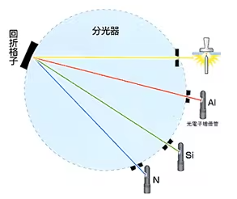
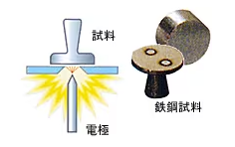
案件説明
ドライエッチング装置では処理中にプラズマ処理の監視や解析に光学的発光分光法（Optical Emission Spectroscopy, OES）を使用しています。 エッチングプロセスにおいては、プラズマが生成する際に異なる元素や化合物が特有の波長で光を放出します。 この発光スペクトルを分析することにより、プラズマ中の元素の種類や濃度、さらにはプラズマの温度などの物理的条件を知ることができます。 この情報は、エッチングプロセスの効率性や均一性を改善するため、またエッチングプロセス中の異常を検出します。
つまり、装置異常が発生したとき、その原因を追及するため、常駐先で故障条件と同じ環境でOESを使用して原因を見つけようとしている。 しかし、異常の状態等から人の経験則から確認していくので時間がかかる場合があり、一か月以上装置を止めてお客様から色々言われてつらい。 分析で自動化したい!
やりたいこと: 装置の異常発生原因の予測。予測結果は実際に実験を行い確かめて確証えたら装置に適用したりする
発光分光分析装置(Optical Emission Spectrometer): OESはプラズマ中の光のスペクトルを分析することで、そのプラズマ内の化学種やエネルギー状態を特定します。
原理 元素分析: https://www.an.shimadzu.co.jp/service-support/technical-support/analysis-basics/pda/oes/index.html
Notes:
[What is In-context Learning, and how does it work: The Beginner’s Guide](https://www.lakera.ai/insights/what-is-in-context-learning)

Slide 8
データについて

Slide 9
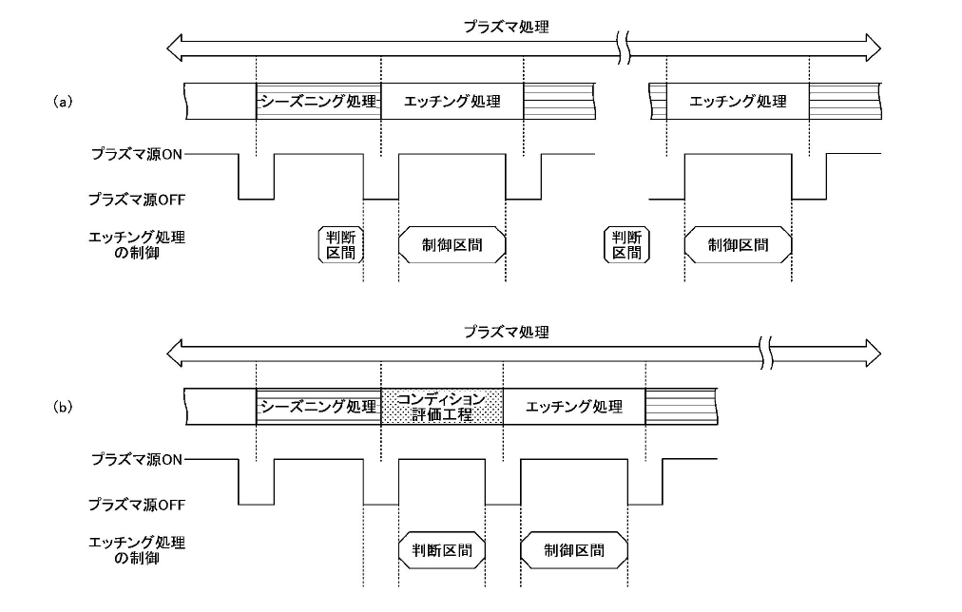
データ
200～800nmまで0.5nm刻みをカラムとして持つ波長データ、0.1秒ごとに動作結果を記録し、 装置起動からコンディション評価でアラートが発生するまでを記録したOESの計測データ25分程度のデータ(25*60秒*10=15000行くらい)
目的変数：`result` : -1: 異常, 1: 正常 装置起動時から一定時間(シーズニング処理時間の10分)を正常、装置アラート発生からそれ以降のデータを異常として設定 説明変数： 200～800nmまで0.5nm刻みのカラム
ファイル構成
├─data
├──train
│ train.csv (学習に使用するノイズの少ない装置起動初期のデータ)
├──test
├───normal (検証に使用するノイズの少ない装置起動初期のデータ)
├───anomaly
├────valid (異常発生時の検証に使用するデータ)
├────test (異常発生時の推論に使用するデータ)
│
├─models
│ LOF_200.bin
│
├─result
│ result.csv (推論結果)
│
└─src
train.py
test.py
move.sh (train.pyしできるモデルを使用してtest.pyで推論し、result.csvを出力
https://www.j-platpat.inpit.go.jp/p0200
Notes:
[What is In-context Learning, and how does it work: The Beginner’s Guide](https://www.lakera.ai/insights/what-is-in-context-learning)

Slide 10
Baseline

Slide 11
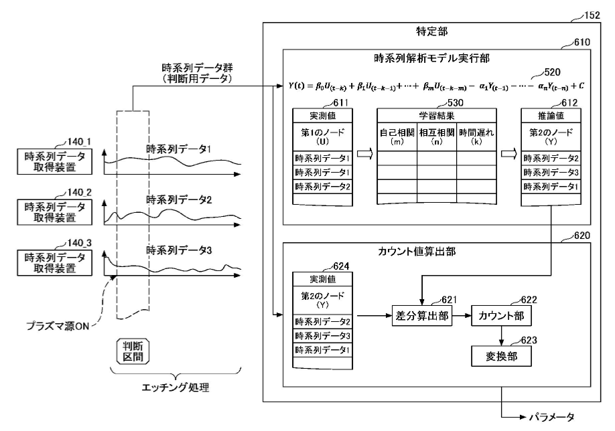
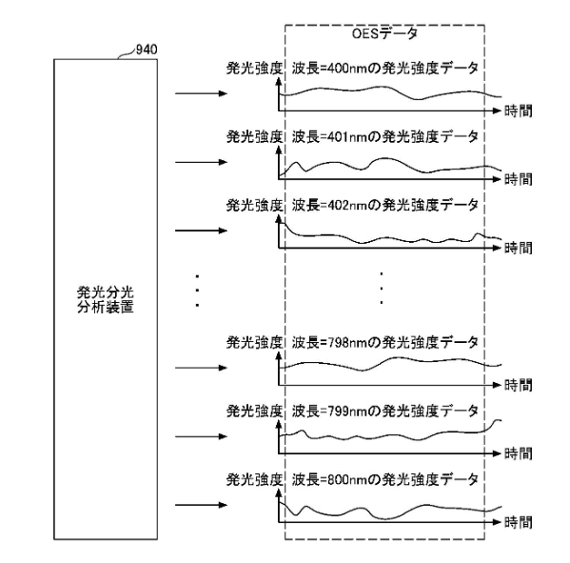
Baselineしか作ってない
とりあえず環境をDockerでローカルPC上で作成し、GitLabを立ち上げました。 Baselineとして、カラムごとにデータを抽出し、その中でシーズニング処理中の起動時10分を正常な学習データとしてモデルをk=3～11で作成し、 検証データの結果の精度が最も高いモデルをその波長のモデルとして作成(200nmの異常検知モデル、200.5nmの異常検知モデル...800nmの異常検知モデルができる)
結果: 学習から推論まで2分掛からないくらい、異常に分類した際の評価は取ってなく(当時思いつかなかった)、検証結果で精度0.99999くらいでてとにかく高かった
推論結果として、 1. 異常発生時間帯で異常を判定したモデルの波長を上位8つ出力。 2. 1の結果の相関を取り、 結果が最も高い組み合わせを異常の最も可能性の高い異常波長として表示
暗黙知 - そもそも、このデータは常駐先のお客様の工場から得られたデータです。 - このデータをもらうまでに異常がエッチング処理中に発生したことは 再現されてます。(何をしたから装置が壊れたかはわかってる) そうじゃないと起動から30分で壊れたデータは手に入らない
- でも、壊れた原因が何かわからない。この原因が知りたい (新しい半導体の試作品作ってるから原因から改善方法を検討したい) - 装置には顔があるので別の装置のデータは使用できない (微妙に装置ごとに動きが違うのでノイズになる) - 装置ごと試作ごとの単位でモデルを作成し推論をする必要がある。
- 本当に欲しいのは異常の原因ではなく異常の可能性が高い波長と その組み合わせです(実際に原因を確かめるから特定する必要はない)
なんかまだありそうですが大体こんな感じです
https://www.j-platpat.inpit.go.jp/p0200
Notes:
[What is In-context Learning, and how does it work: The Beginner’s Guide](https://www.lakera.ai/insights/what-is-in-context-learning)

Slide 12
使ってもらうまで

Slide 13
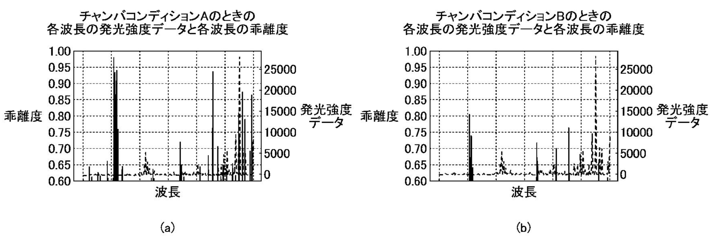
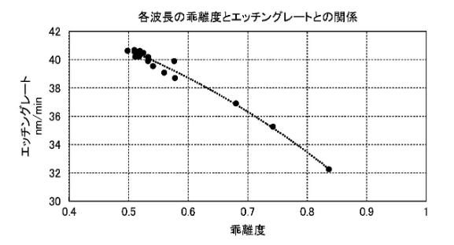
経緯
- Baselineの作成には異常原因の判明に1ヶ月以上かかり怒られたデータを入れていた - 1分で結論がでて、たまたま異常候補一番に挙げた波長が原因だった。故障対応する人たちからデータが一杯来るようになる - 2, 3か月間色々試したら異常候補上位5つの波長の組み合わせの中に確実に異常原因があることがわかる。さらに、 - 異常の時の各波長のLOFモデルが出力した異常度を乖離度として扱うことでチャンバーコンディションを調整できるようになる - 工場にデータを確認に行くときに持っていきたいというサポート担当の営業が登場、 - 常駐先の会社で使っているKNIMEがブロックを自作でき、pythonコードを入れれた。 - ブロックでCSVを読み込ませ、その下に自作ブロックを付けて実行したら結果が出るようにした。 - 工場先でお客さんに大体の異常発生原因を話せるようになった。 - 会社(常駐先)にデータ持って帰った後、きちんとした異常原因の他にチャンバーコンディション調整パラメータの提案ができるようになる。
チャンバーコンディション調整は推論結果を渡し続けてたら発見してくれて気づいたら後処理として導入されてました。 LOFの異常確率を距離として解釈し、コンディションを変えたときの推論結果の差分を乖離度として低ければ低いほどエッチング結果が良くなります 知った後にcos類似度+マハラノビス距離で算出するようにしてより詳細にわかるようにしましたが、 閾値設定を手動で行う必要があり、乖離度の結果が汎用性が高く乖離度のまま実装されました。
https://www.j-platpat.inpit.go.jp/p0200
Notes:
[What is In-context Learning, and how does it work: The Beginner’s Guide](https://www.lakera.ai/insights/what-is-in-context-learning)

Slide 14
感想戦

Slide 15
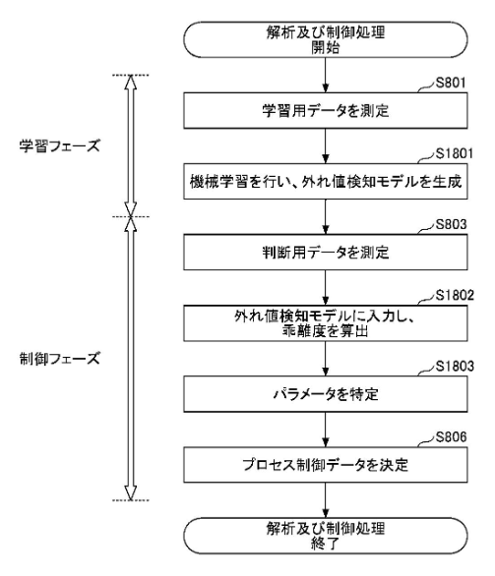
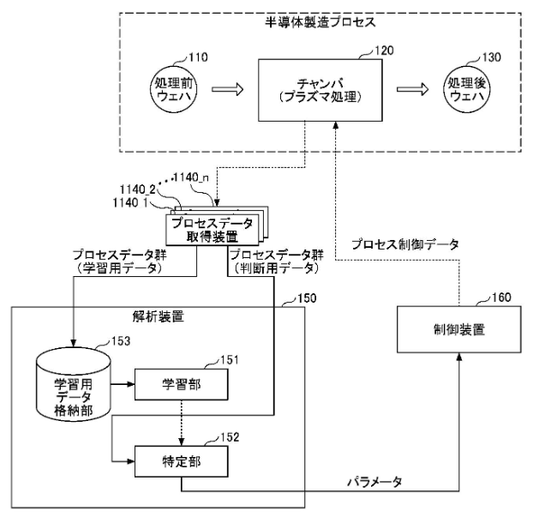
何でうまくいった？
学習フェーズについては作ったけど、制御フェーズは作っていません。 制御フェーズの動きが使ってもらう流れの肝なのかなと思ってます。
なぜできたのかな推測 - 高頻度で発生し、優先度が高いのに解決までの時間が予測できなかった Baselineが原因を見つけて必要とされた?少なくとも協力してくれるようになって予算付きました - 分析使用者の結果理解力の高さ 単純に勝手に予測結果から後処理追加して発展させたのはお前作れたろレベルかと - 使用難易度の低さ すでに使用されているKNIMEに入れれて誰でも使えた(感覚的にはエクセルにマクロ入れた感じ) - 装置使用者にも良いことがあった 原因から試作速度が上がり、装置パラメータ調整時間の短縮と精度が上がり、別部署が巻き込まれた
https://www.j-platpat.inpit.go.jp/p0200
Notes:
[What is In-context Learning, and how does it work: The Beginner’s Guide](https://www.lakera.ai/insights/what-is-in-context-learning)

